Slide 1

rcade Cube
A
Borne de jeux arcades avec assistance intelligente
Demir Yasin - Schyns Pierre

Slide 2
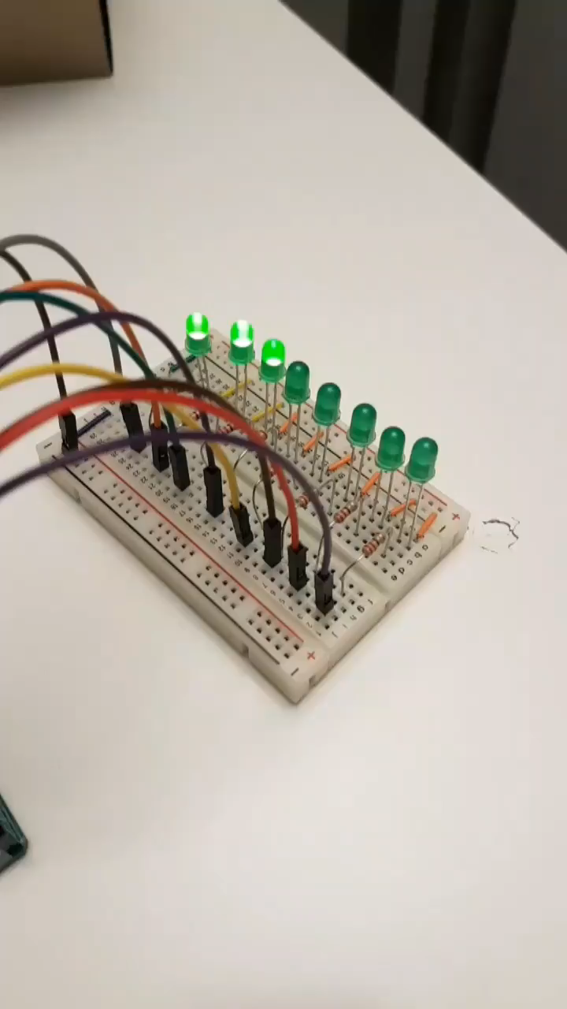
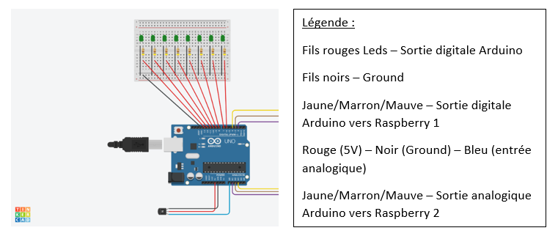
Partie Arduino
Source code
Modifications
Communication

Slide 3
Raspberry pi 1 (Reconaissance)
Background subtraction
Comptage des doigts
Mise en place

Slide 4

Critique du code source
Bien organisé (commentaires)
Corrections apportées
Modifications
Fonctionnement (sensibilité)

Slide 5
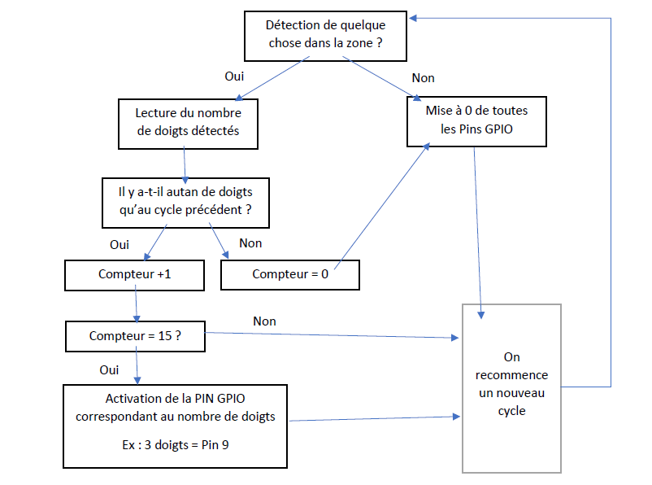
Fonctionnement et Communication

Slide 6
Communication
Absence de protocole (spi, i²c, …)
Solution Hardware

Slide 7
Raspberry pi 2 (Retropie) + réalisation
Installation
Paramétrage
Montage

Slide 8
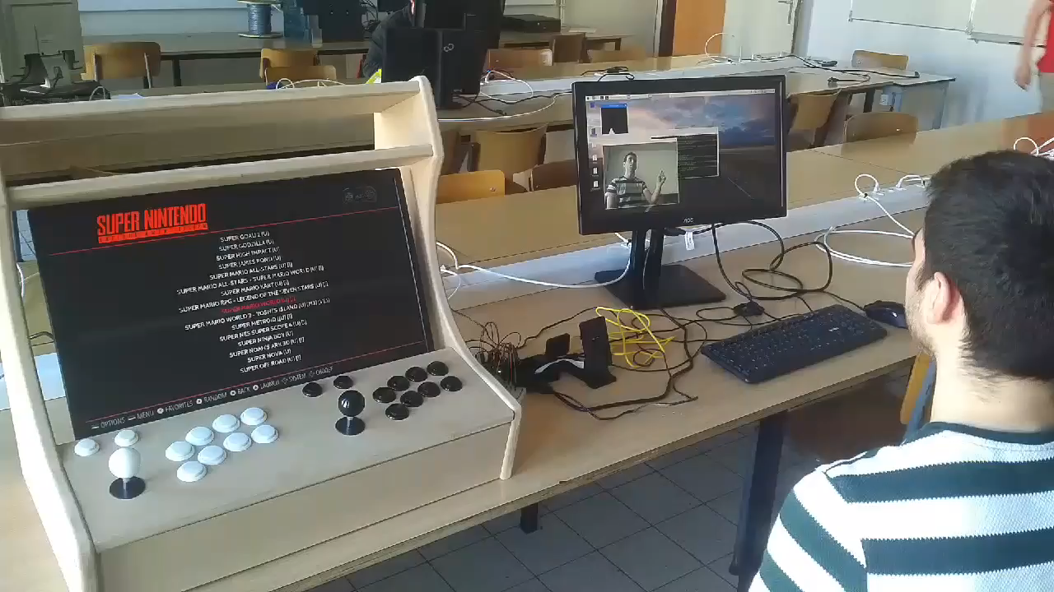

Slide 9
Conclusion

